Slide 1
DB를 이용한 정보검색기 구현 (sqlite3)
Intelligent software Lab.
전재원

Slide 2
실습 내용
문서 가공
지난주까지 sed / awk를 이용하여 가공한 문서를 dictionary 형태로 만들어서 사용
Dictionary 대신 DB를 활용하여 사용
AP-88 데이터에 대한 평가
평가툴을 사용하여 성능 확인

Slide 3
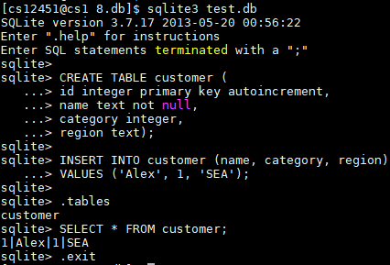
SQLITE3
SQLITE
별도의 DB서버가 필요 없고 DB파일에 기초하여 DB처리를 하는 SQL DB엔진
리눅스에서 사용
“sqlite3 파일이름.db”로 사용

Slide 4
Posting List to DB table
Dictionary 형태
Posting_list = {
“term” : { “docs” : { STR : INT }, “doc_freq”: INT, “col_freq” : INT
…
}
DB 형태
TERMS
DOCS
TERMS.doc_freq = COUNT(DOCS.doc_id)
TERMS.col_freq = SUM(DOCS.freq)
term | doc_freq | col_freq
term | doc_id | freq

Slide 5

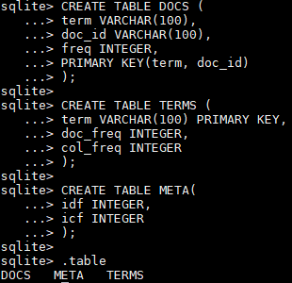
TF-IDF DB
DB 생성
“sqlite3 tfidf.db”로 생성
테이블 생성
CREATE TABLE 테이블명 ( 내용 );
.tabl은 생성된 테이블 보기

Slide 6



TF-IDF DB
데이터 추가
INSERT INTO 테이블명 ( ) VALUES ( );
테이블 내 모든 데이터 보기
SELECT * FROM 테이블명;
데이터 삭제
DELETE FROM 테이블명 WHERE 조건;
SQLITE 종료
“.exit”로 종료

Slide 7
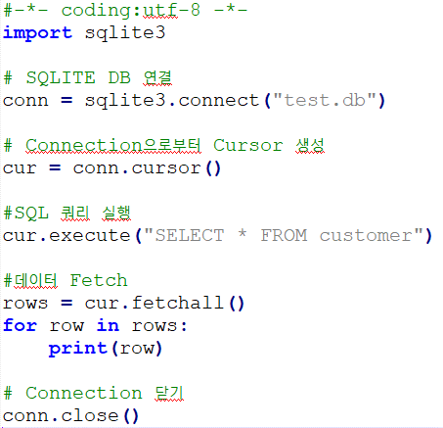
Python에서 SQLITE
연결 예제

Slide 8
Python에서 SQLITE
쿼리 입력
기본형
sql = "select * from customer where category=1 and region=‘SEA’＂
cur.execute(sql)
? Place Holder (순서대로)
sql = “select * from customer where category=? And region=?”
cur.execute(sql, (1, ‘SEA’))
Named Place Holder (key – value)
sql = "select * from customer where category= :ca and region= :re＂
cur.execute(sql, {‘ca’:1, ‘re’:’SEA’})

Slide 9
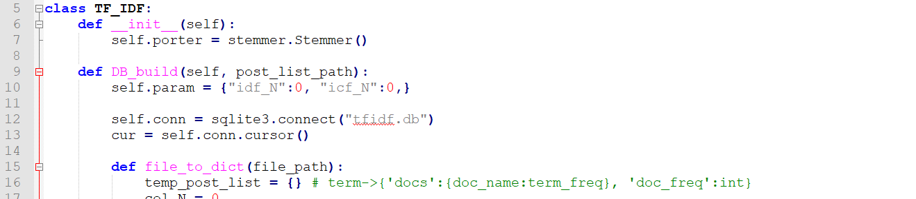
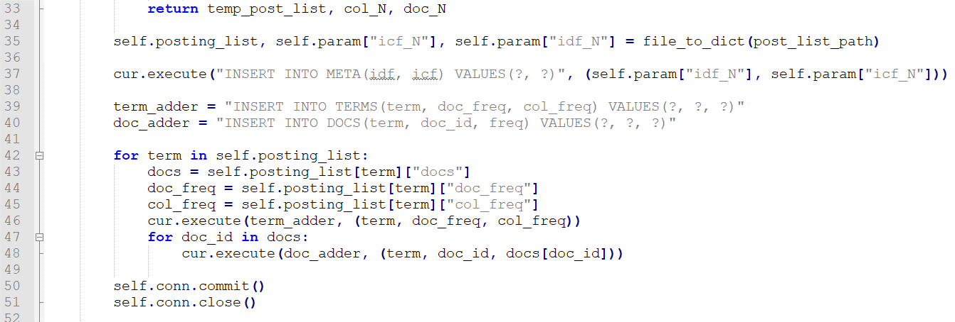
Python에서 SQLITE
기존 코드에 적용

Slide 10
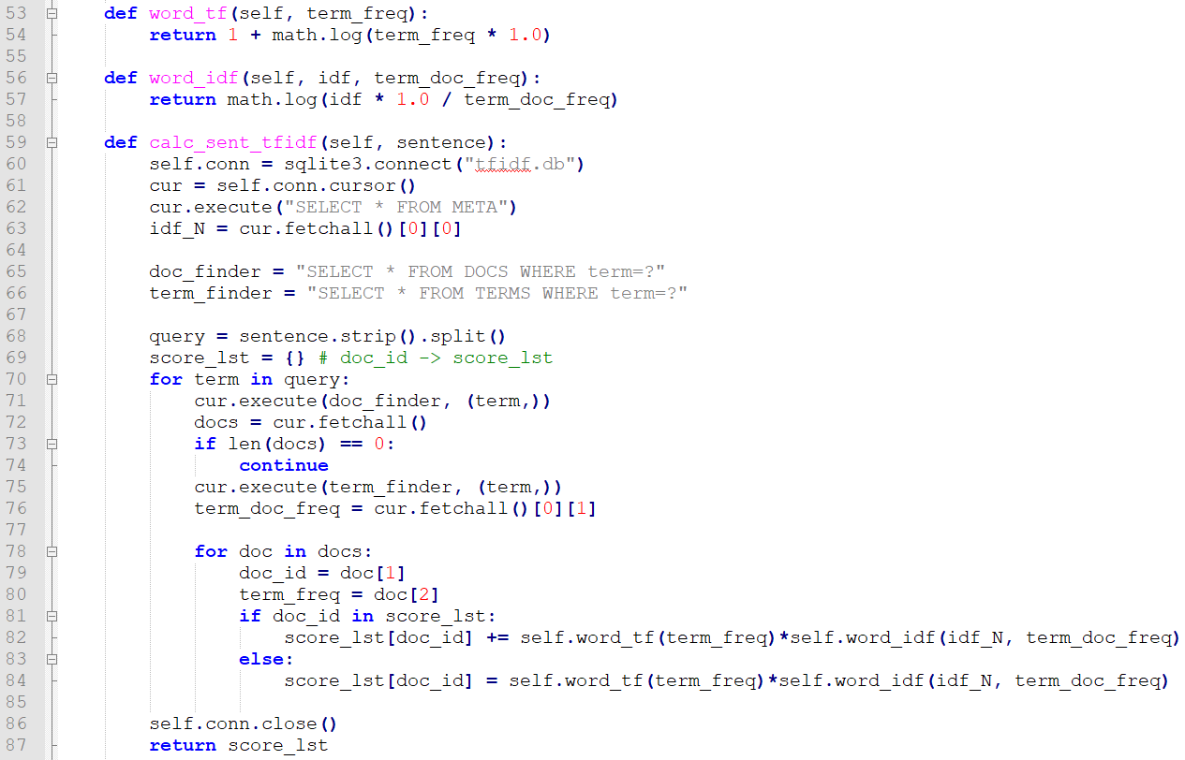
Python에서 SQLITE
기존 코드에 적용

Slide 11
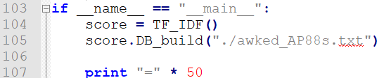
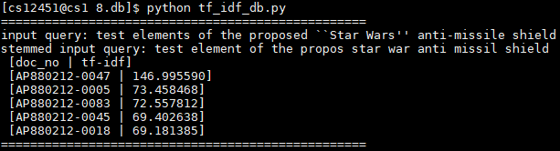
Python에서 SQLITE
기존 코드에 적용
테스트

Slide 12

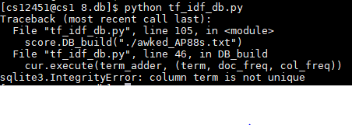
Python에서 SQLITE
기존 코드에 적용
score.DB_build()는 한번만 실행
한번 실행한 후에는 주석처리 하여 실행

Slide 13

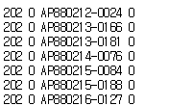
Python에서 SQLITE
평가 데이터
첨부된 평가용 질문 데이터셋, 평가용 정답 데이터셋, 평가 프로그램을 다운받아 WinSCP로 서버에 전송
압축 풀어서 전송
질문 데이터 (전체 중 202번 질문부터 250번까지)
정답 데이터

Slide 14
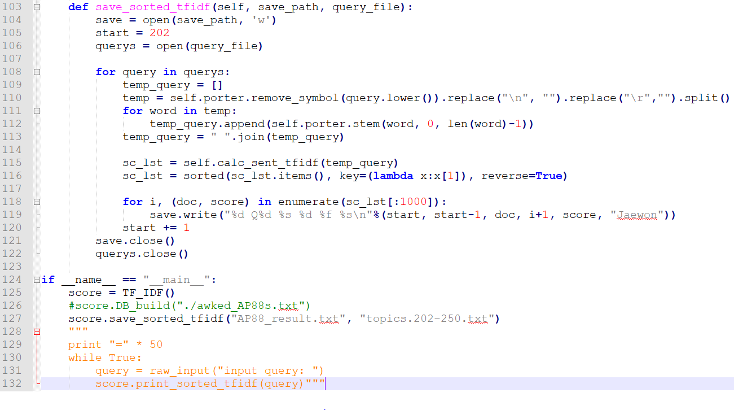
Python에서 SQLITE
AP88 Full Set으로 tf-idf 구하기
본인 이름

Slide 15

Python에서 SQLITE
AP88 Full Set DB연결
지난번처럼 sed / awk로 전처리하여 DB를 만들어 연결해야 하지만 시간이 오래 걸리므로 만들어진 DB를 활용
calc_sent_tfidf()함수에 connect()에 DB 경로 입력
/home/cs12451/TA/8.db/tfidf_full.db
파이썬 파일을 실행하면 결과 파일 생성 (시간 조금 걸림)

Slide 16
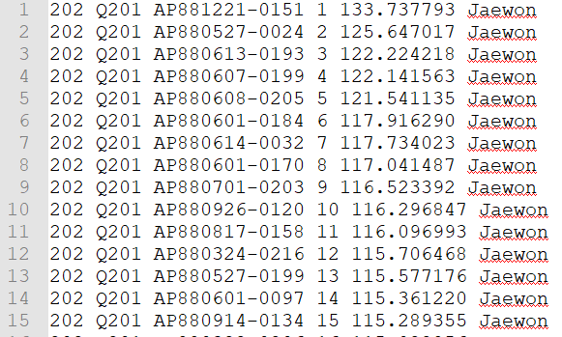
Python에서 SQLITE
AP88_result.txt
“질문 번호” “Q질문번호-1” “문서이름” “랭킹” “결과값” “본인이름”

Slide 17
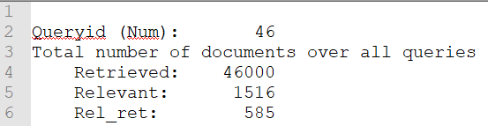
Python에서 SQLITE
성능 평가
아래 명령어로 실행
AP88_eval.txt
Retrieved = 검색된 문서 수
Relevant = 정답 문서 수
Rel_ret = 정답이면서 검색된 문서 수
평가지표
Precision = 검색 문서 중 정답 문서 개수
Recall = 정답 문서 중 검색된 정답 문서 개수

Slide 18
Homework #8
AP88_eval.txt
평가 프로그램을 돌려 나온 결과 파일을 캡처
메일 제목 : [정보검색] 201816042_전재원_0515

